Slide 1

THẢO LUẬN NHÓM NHỎ VỀ MỘT VẤN ĐỀ CẦN CÓ GIẢI PHÁP THỐNG NHẤT
Nói và nghe:
GIÁO VIÊN: …

Slide 2
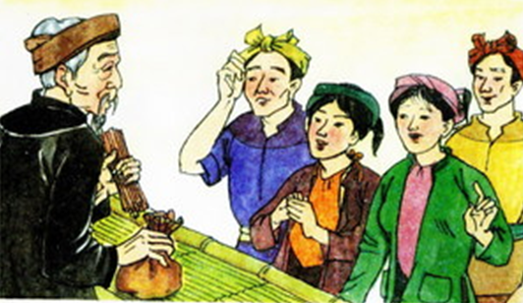

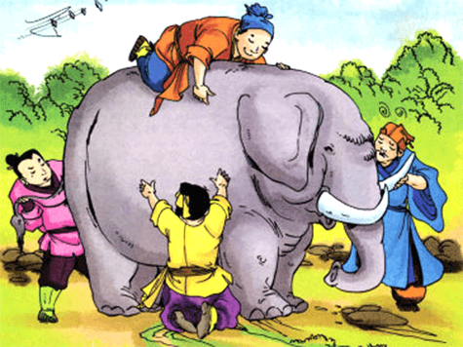
Qua câu chuyện Bó đũa/ Thầy bói xem voi, tác giả dân gian muốn gửi gắm thông điệp gì?

Slide 3

“Muốn đi nhanh thì đi một mình, muốn đi xa hãy đi cùng nhau””

Slide 4
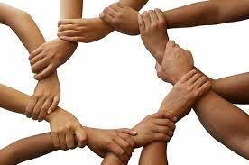
Hình ảnh này gợi ra điều gì ?

Slide 5
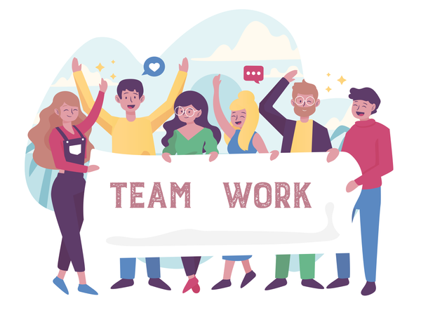
1. Tầm quan trọng của thảo luận nhóm
Giúp chúng ta bày tỏ suy nghĩ, ý kiến của bản thân
Lắng nghe và chia sẻ góc nhìn với người xung quanh
Tìm ra được câu trả lời phù hợp nhất

Slide 6

2. Thực hành nói nghe
Theo em, cần thực hiện những bước nào để hoạt động thảo luận nhóm có hiệu quả ?

Slide 7

2.1 Các bước tiến hành
Bước 1:
Chuẩn bị
Thành lập nhóm và phân công công việc
Bước 2:
Thảo luận
Trình bày ý kiến
Chuẩn bị nội dung thảo luận
Thống nhất thời gian, địa điểm và mục tieu của buổi thảo luận
Phản hồi ý kiến
Thống nhất giải pháp

Slide 8
2.2 Thực hành
1
Cần làm gì để hình thành thói quen đọc sách?
2
Trình bày một số giải pháp để giúp nhau tiến bộ trong học tập
THẢO LUẬN NHÓM
Nêu những phương pháp hiệu quả để hoàn thiện việc học bài, làm bài trước khi đến lớp.
3
4
Học môn Ngữ văn thế nào cho hiệu quả
5
Bạn có thể làm gì góp phần xây dựng nếp sống văn minh, lịch sự trong trường học.

Slide 9


